Slide 1
HELLO WORLD!

Slide 2
Тема:
«Разработка визуализации графа по матрице весов и нахождение кратчайшего пути с помощью алгоритма Дейкстры»

Slide 3
Цель работы: Разработать программу с визуализацией графа по матрице весов, приятным интерфейсом и нахождением кратчайшего пути с помощью алгоритма Дейкстры. Задачи: 1) Рассмотреть алгоритм Дейкстры. 2) Реализовать алгоритм с помощью ЯП. 3) Реализовать качественный и приятный вывод результатов алгоритма. 4) Реализовать визуализацию графа по матрице весов.

Slide 4
Эдсгер Вибе Дейкстра
Э́дсгер Ви́бе Де́йкстра — нидерландский учёный, труды которого оказали влияние на развитие информатики и информационных технологий; один из разработчиков концепции структурного программирования, исследователь формальной верификации и распределённых вычислений.

Slide 5
Алгоритм Дейкстры
Алгори́тм Де́йкстры — алгоритм на графах, изобретённый нидерландским учёным Эдсгером Дейкстрой в 1959 году.
Находит кратчайшие пути от одной из вершин графа до всех остальных.

Slide 6
Применение: IT, службы экстренной помощи, административные и частные организации, повседневная жизнь и т.д.

Slide 7
Литературный обзор и его анализ
В ходе написания работы для формулировки задачи и составления псевдокода была использована следующая литература:

Slide 8
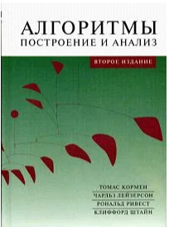
1) Томас Х. Кормен, Чарльз И. Лейзерсон, Рональд Л. Ривест, Клиффорд Штайн. Алгоритмы: построение и анализ.

Slide 9
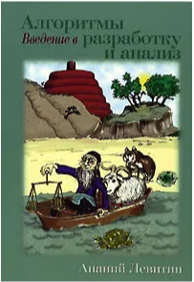
2) Левитин А. В. Глава 9. Жадные методы: Алгоритм Дейкстры // Алгоритмы. Введение в разработку и анализ — М.: Вильямс, 2006.

Slide 10
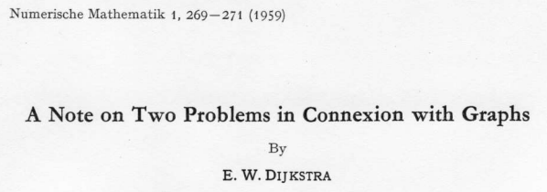
3) Dijkstra E. W. A note on two problems in connexion with graphs (англ.) // Numer. Math / F. Brezzi — Springer Science+Business Media, 1959.

Slide 11
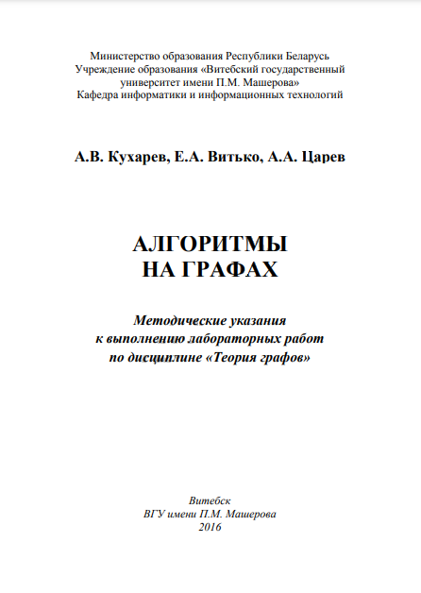
4) А.В. Кухарев, Е.А. Витько, А.А. Царев. Алгоритмы на графах. Витебск ВГУ имени П.М. Машерова 2016.

Slide 12
Э. Дейкстра описал две задачи в своей монографии, которая была рассмотрена в литературном обзоре. Формулировку задачи и описание алгоритма было решено взять из этой монографии. Рассмотрим одну из задач:

Slide 13
Problem 2. Find the path of minimum total length between two given nodes P and Q. We use the fact that, if R is a node on the minimal path from P to Q, knowledge of the latter implies the knowledge of the minimal path from P to R. In the solution presented, the minimal paths from P to the other nodes are constructed in order of increasing length until Q is reached. In the course of the solution the nodes are subdivided into three sets: A. the nodes for which the path of minimum length from P is known; nodes will be added to this set in order of increasing minimum path length from node P; B. the nodes from which the next node to be added to set A will be selected; this set comprises all those nodes that are connected to at least one node of set A but do not yet belong to A themselves; C. the remaining nodes. The branches are also subdivided into three sets: I. the branches occurring in the minimal paths from node P to the nodes in set A; II. the branches from which the next branch to be placed in set I will be selected; one and only one branch of this set will lead to each node in set B; III. the remaining branches (rejected or not yet considered). To start with, all nodes are in set C and all branches are in set III. We now transfer node P to set A and from then onwards repeatedly perform the following steps.

Slide 14
Step 1. Consider all branches r connecting the node just transferred to set A with nodes R in sets B or C. If node R belongs to set B, we investigate whether the use of branch r gives rise to a shorter path from P to R than the known path that uses the corresponding branch in set II. If this is not so, branch r is rejected; if, however, use of branch r results in a shorter connection between P and R than hitherto obtained, it replaces the corresponding branch in set II and the latter is rejected. If the node R belongs to set C, it is added to set B and branch r is added to set II. Step 2. Every node in set B can be connected to node P in only one way if we restrict ourselves to branches from set I and one from set II. In this sense each node in set B has a distance from node P: the node with minimum distance from P is transferred from set B to set A, and the corresponding branch is transferred from set II to set I. We then return to step 1 and repeat the process until node Q is transferred to set A. Then the solution has been found. Remark 1. The above process can also be applied in the case where the length of a branch depends on the direction in which it is traversed. Remark 2. For each branch in sets I and II it is advisable to record its two nodes (in order of increasing distance from P), and the distance between P and that node of the branch that is furthest from P. For the branches of set I this is the actual minimum distance, for the branches of set II it is only the minimum thus far obtained. [3]

Slide 15
Задача 2. Найти путь минимальной общей длины между двумя заданными узлами(вершинами) P и Q. Мы используем тот факт, что, если R – узел(вершина) на минимальном пути от P до Q, знание последнего подразумевает знание минимального пути от P до R. В представленном решении, минимальные пути от P до других узлов(вершин) построены в порядке увеличения длины до достижения Q. В процессе решения узлы(вершины) подразделяются на три набора: A. узлы(вершины), для которых известен путь минимальной длины от P; узлы(вершины) будут добавлены к этому набору в порядке увеличения минимальной длины пути от узла(вершины) P; B. узлы(вершины), из которых будет выбран следующий узел(вершина), который будет добавлен в набор A; этот набор включает все те узлы(вершины), которые подключены по крайней мере к одному узлу(вершине) набора A, но еще не принадлежат самому A; C. остальные узлы(вершины). Ветви(рёбра) также подразделяются на три группы: I. ветви(рёбра), возникающие на минимальных путях от узла(вершины) P к узлам(вершинам) в наборе А; II. ветви(рёбра), из которых следующая ветвь(ребро) будет выбрана и помещена в набор I; одна и только одна ветвь этого набора приведет к каждому узлу(вершине) в наборе B; III. остальные ветки(рёбра) (отклоненные или еще не рассмотренные). Начнем с того, что все узлы(вершины) находятся в наборе C, а все ветви(рёбра) - в наборе III. Мы сейчас передаём узел P в набор A и с этого момента многократно выполнять следующие шаги.

Slide 16
Шаг 1. Рассмотрим все ветви(рёбра) r, соединяющие узел(вершины), только что переданный в набор A с узлами(вершинами) R в наборах B или C. Если узел(вершина) R принадлежит множеству B, мы исследуем, приводит ли использование ветви(рёбра) r к более короткому пути от P к R, чем известный путь, который использует соответствующую ветвь в наборе II. Если, использование ветви(рёбра) r приводит к более короткому пути между P и R, чем полученный на данный момент, он заменяет соответствующую ветвь в наборе II и последний отклоняется. Если узел(вершина) R принадлежит набору C, он добавляется к набору B и ветка(ребро) r добавляется ​​в набор II. Шаг 2. Каждый узел в наборе B может быть подключен к узлу P только одним способом если ограничиться ветвями(рёбрами) из набора I и одной из набора II. Т.е. каждый узел(вершина) в наборе B имеет путь от узла(вершины) P: узел(вершина) с минимальной длиной пути из P переносится из набора B в набор A, а соответствующая ветвь(ребро) переносится из набора II в набор I. Затем мы возвращаемся к шагу 1 и повторяем процесс пока узел(вершина) Q не будет переведен в набор A. Тогда считается, что решение было найдено. Замечание 1. Описанный выше процесс также может применяться в случае, когда ребро является дугой. Замечание 2. Для каждой ветви в наборах I и II желательно записать её два узла(вершины) (в порядке возрастания расстояния от P), а расстояние между P и тем узлом(вершиной) ветви(ребра), который наиболее удален от P. Для ветвей набора I это фактическое минимальное расстояние, для ветвей набора II это минимальное расстояние, которое получилось на данный момент. [3]

Slide 17
На следующем слайде представлены перефразированные и дополненные формулировки постановки задачи и алгоритма Э. Дейкстры, которые позволят более чётко определиться с концепцией и структурой разработки алгоритма, для создания программы.

Slide 18
Формулировка задачи
Ограничения:
• В алгоритме применяется граф сеть.
• Дуги имеют неотрицательный вес (вес ≥ 0).
• Выделяются две вершины: источник s(start) и сток t(target).
Формальное определение:
Дан взвешенный ориентированный граф G(V, E) без дуг отрицательного веса. Найти кратчайший путь от некоторой вершины s графа G до вершины графа t.

Slide 19
Обозначения:
V — множество вершин графа
U — множество посещённых вершин
E — множество рёбер графа
ω[i, j] — вес (длина) ребра ij
s — вершина, расстояние от которой ищется
d[u] — по окончании работы алгоритма равно длине кратчайшего пути из s до вершины t
p[u] — по окончании работы алгоритма содержит кратчайший путь из s в t
ν — текущая вершина, рассматриваемая алгоритмом

Slide 20
Псевдокод
d[s] ← 0, p[s] ← 0
Для всех u ∈ V отличных от s присвоим d[u] ← ∞
Пока ∃ν ∉ U. Пусть ν ∉ U — вершина с минимальным d[ν] занесём ν в U
Для всех u ∉ U таких, что νu ∈ E
если d[u] > d[ν] + w[νu] то
изменим d[u] ← d[ν] + w [νu]
изменим p[u] ← (p[ν], u)

Slide 21
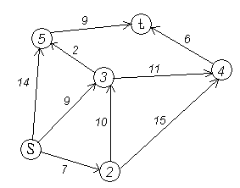
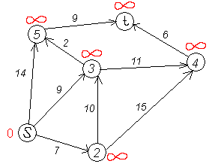
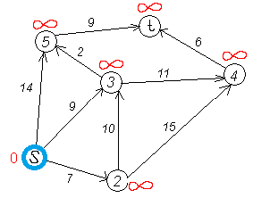
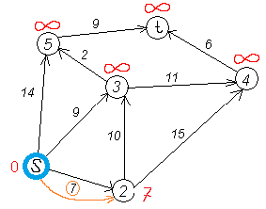
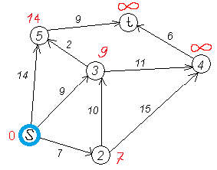
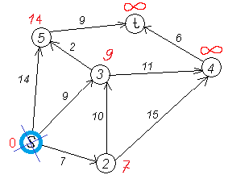

Slide 22
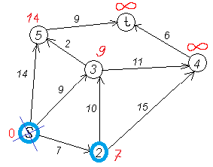
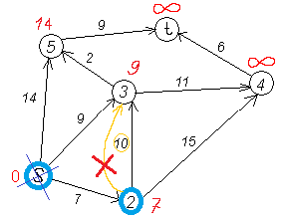
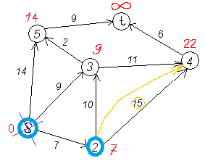
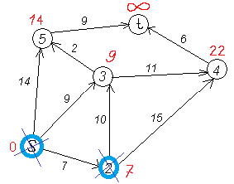
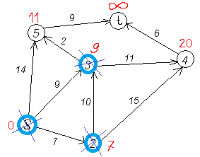
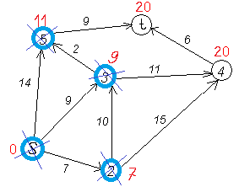

Slide 23
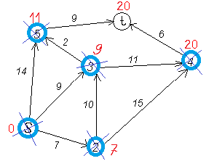
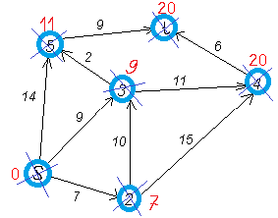

Slide 24
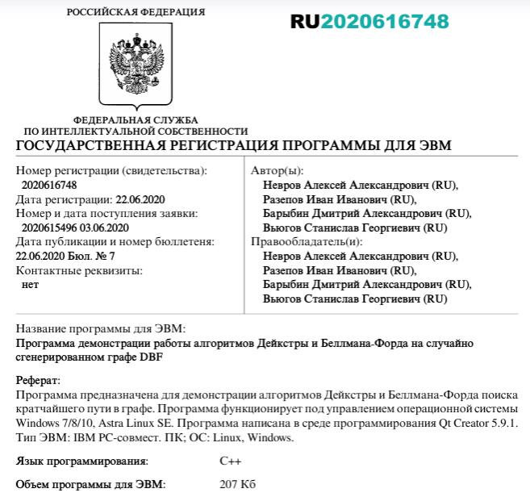
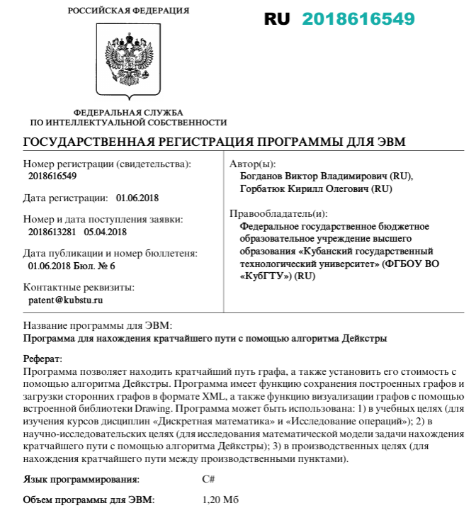
Патенты

Slide 25
Основные преимущества Java:
Язык Java прост для изучения.
Java - это объектно-ориентированный язык.
Язык Java не зависит от платформы.
Главный принцип Java скрывается под аббревиатурой WORA (write once, run anywhere — «написано однажды, работает везде»).

Slide 26
Индекс сообщества программистов TIOBE
TIOBE - показатель популярности языков программирования. Индекс обновляется раз в месяц. Рейтинги основаны на количестве квалифицированных инженеров во всем мире, курсов и сторонних поставщиков.
Популярные поисковые системы, такие как Google, Bing, Yahoo!, Wikipedia, Amazon, YouTube и др., используются для расчета рейтингов. Важно отметить, что индекс TIOBE - это не лучший язык программирования или язык, на котором написано большинство строк кода.

Slide 27
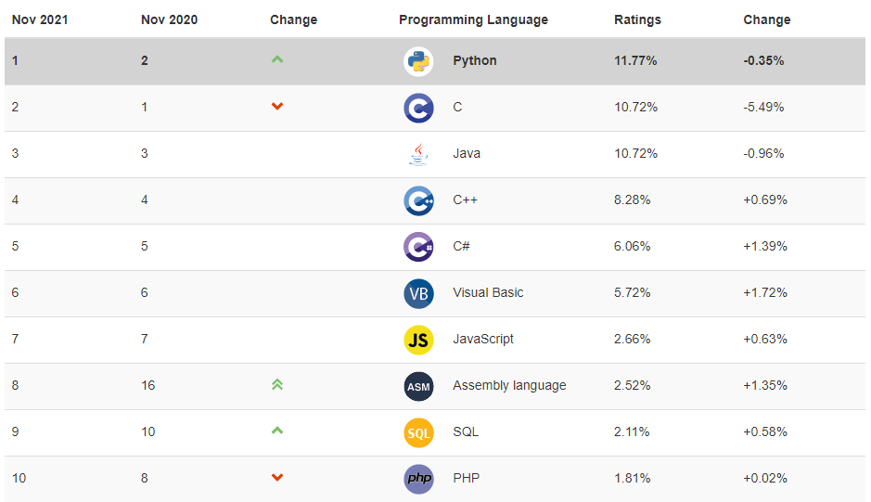

Slide 28
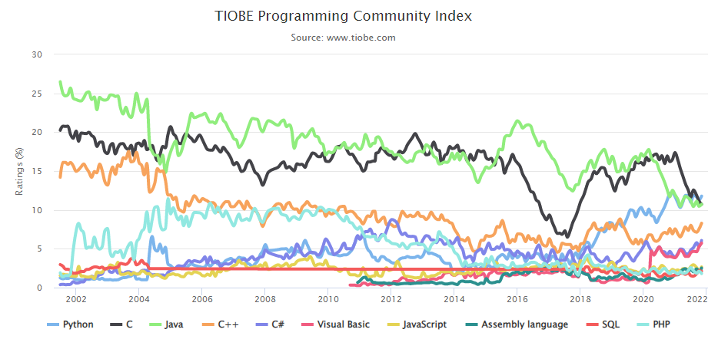

Slide 29
Java Development Kit (JDK)
JDK — бесплатно распространяемый компанией Oracle Corporation комплект разработчика приложений на языке Java, включающий в себя компилятор Java, стандартные библиотеки классов Java, примеры, документацию, различные утилиты и исполнительную систему Java.

Slide 30
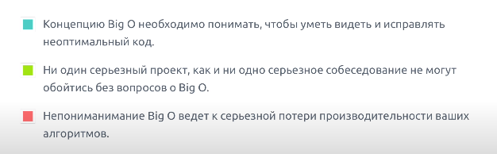
Big O

Slide 31
Определение
Big O – это математическое обозначение для сравнения асимптотического поведения функций.
Big O показывает верхнюю границу зависимости между входными параметрами функции и количеством операций, которые выполнит процессор.

Slide 32
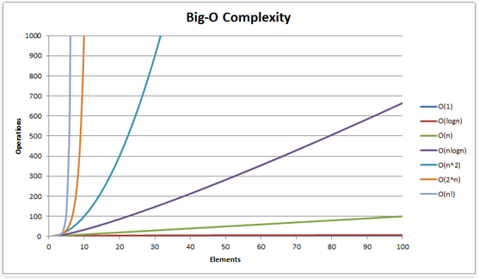

Slide 33
Самые популярные сложности алгоритмов
Нулевая - O(0).
Константная - O(1).
Линейная - O(n).
Логарифмическая - O(log n).
Линеарифметическая или линеаризованная - O(n * log n).
Квадратичная - O(n²), O(n^2).
Константы(const).

Slide 34
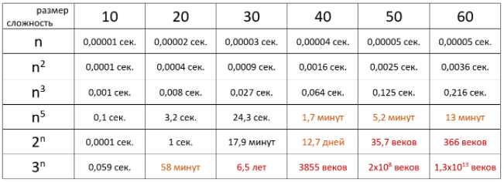

Slide 35
Программа:
Подключение библиотек и классов.
Описание глобальных переменных, массивов и т.д.
Просим пользователя ввести количество вершин.
Переводим массив строк в численный массив типа int.
Диапазон -2, 147, 483, 648 … 2,147,483,647.
Создание массива размером n*n для алгоритма Дейкстры.
Тип матрицы long Диапазон: -9, 223, 372, 036, 854, 775, 808 ... 9, 223, 372, 036, 854, 775, 807
-2^63 ... 2^63-1
Приводим входную матрицу к красивому стандартному виду.
Ищем путь по алгоритму.
Выводим исходную матрицу, алгоритм Дейкстры, маршрут и длину пути.
Создаём класс и рисуем граф по матрице смежности.

Slide 36
Сравнение программ по времени выполнения алгоритма

Slide 37
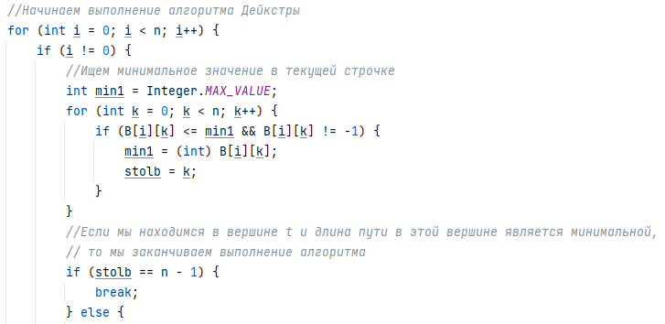
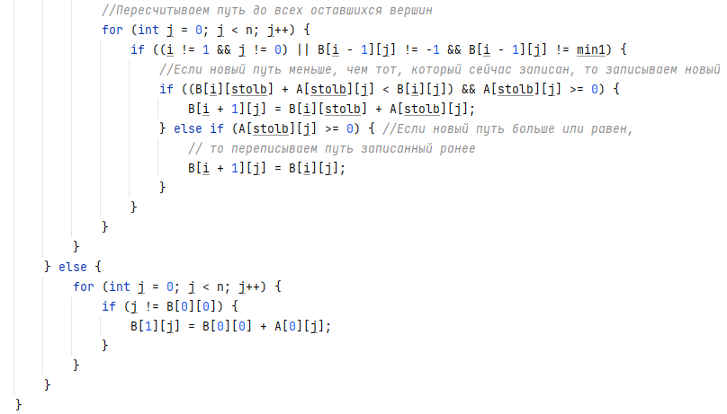

Slide 38
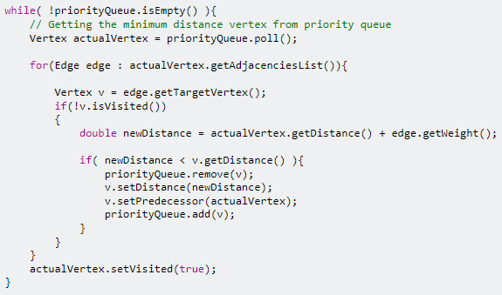

Slide 39
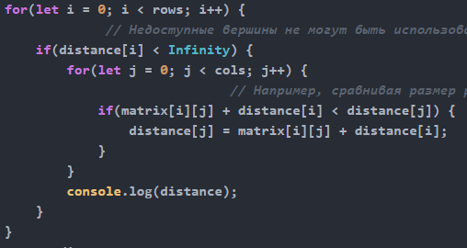

Slide 40
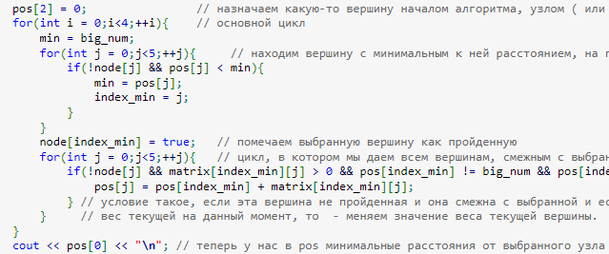
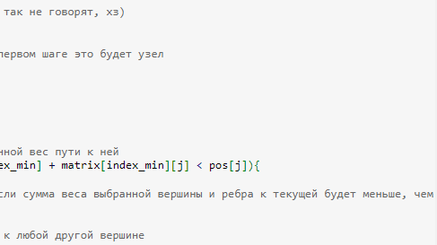

Slide 41
Анализируя и вычислив время работы алгоритмов по концепции Big O, представленных на слайдах выше можно сделать вывод, что время действия всех алгоритмов в общем виде равно O(n²).

Slide 42
Сравнение программ по расходуемой памяти

Slide 44
Анализ объёма программы
Программа содержит 326 строк в классе Deikstra и 146 строк кода в классе DrawGraph. Итого 472 строки кода.
Алгоритм Дейкстры занимает около 6% от всей программы.
Благолепие вывода занимает около 58%.
Отображение графа занимает примерно 30% программы.
Всё остальное(подключение пакетов, библиотек, скобки тел класса и т.д.) составляет приблизительно 6%.
Т.о. можно сделать вывод, что приятный интерфейс занимает 58%, т.е. на это было потрачено более половины строк кода, что объясняет достаточно большой вес программы при достаточно коротком алгоритме, а также 30% занимает визуализация графа.
Итого: 88% строк было потрачено на приятный интерфейс, а также комфортабельность и практичность ввода и вывода для пользователя.

Slide 45
Примеры выполнения программы

Slide 46
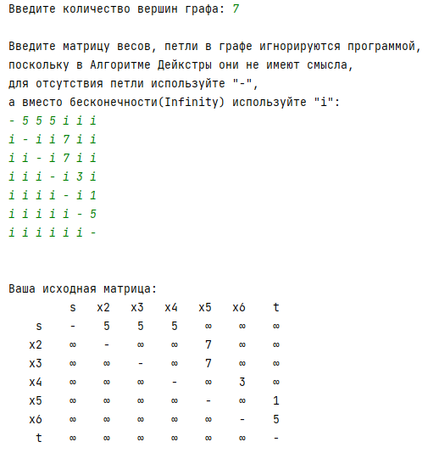

Slide 47
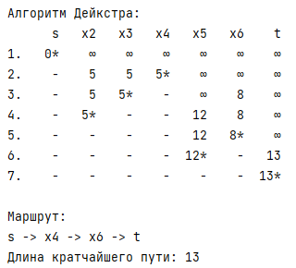

Slide 48
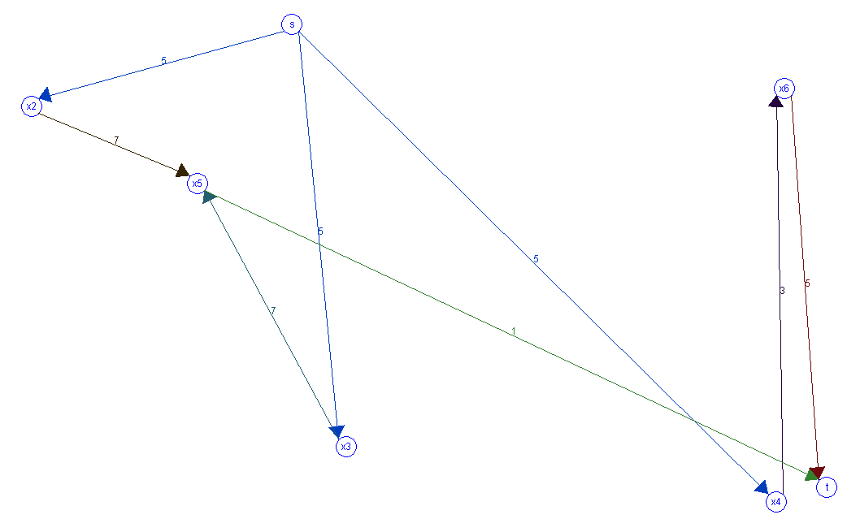

Slide 49
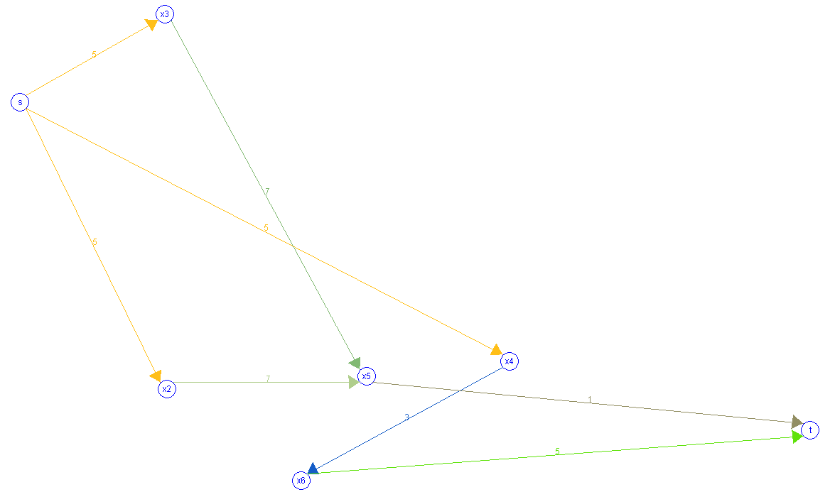

Slide 50
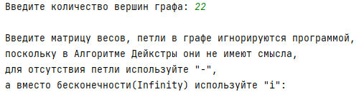

Slide 51
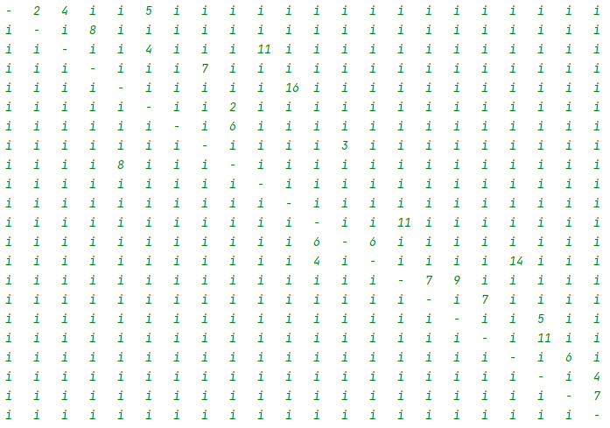

Slide 52
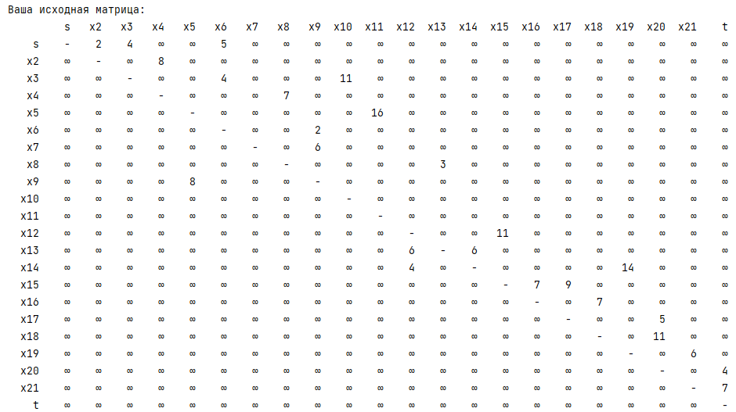

Slide 53
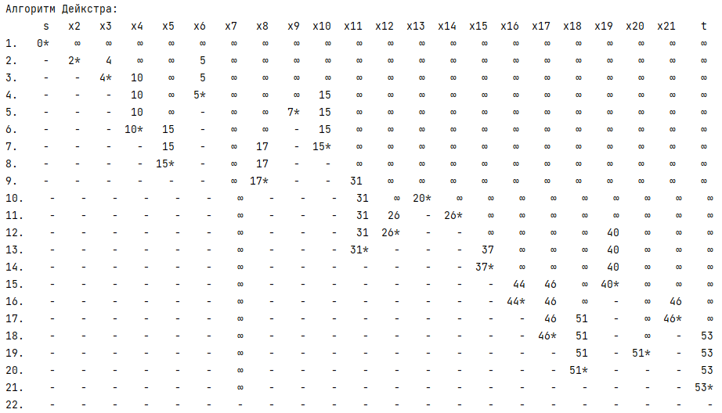

Slide 54


Slide 55
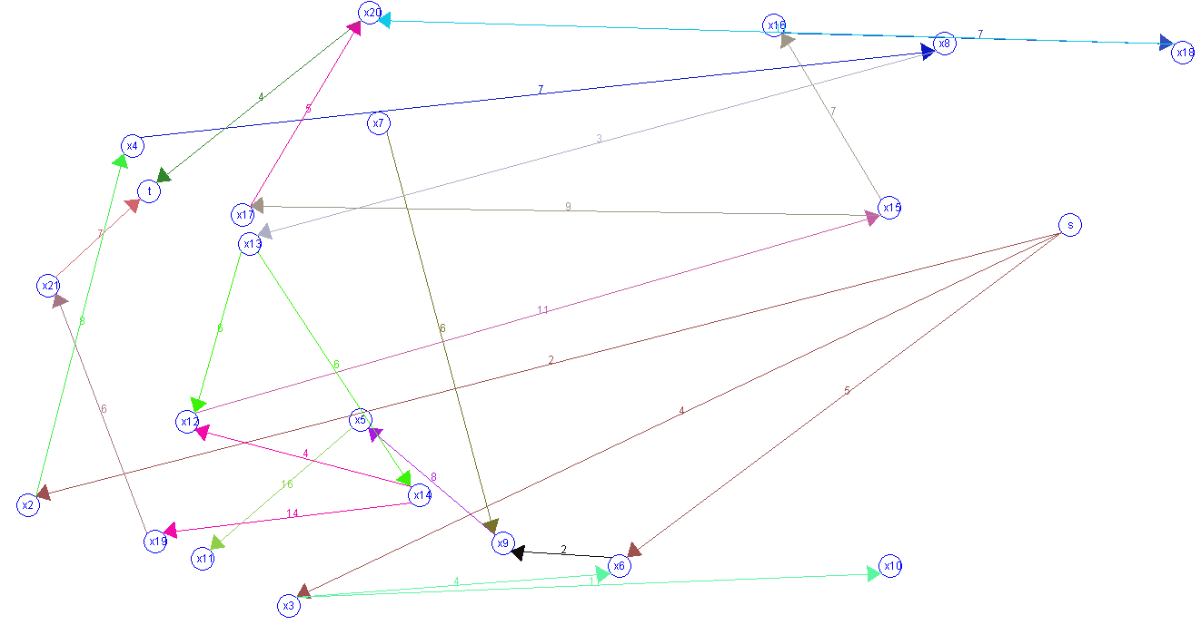

Slide 56
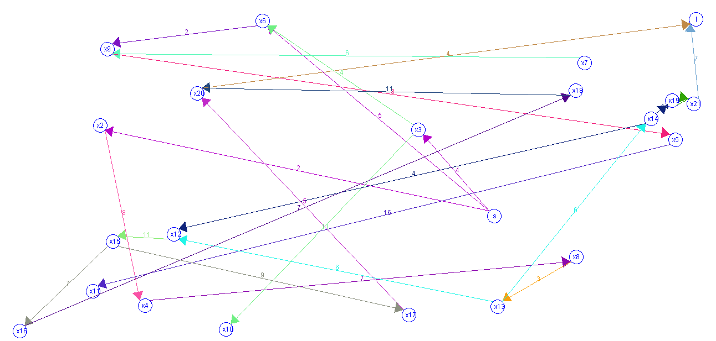

Slide 57



Иконка

Slide 58


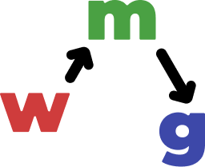

Slide 59




Slide 61
Плюсы и минусы программы
Плюсы:
1) Программа достаточно оптимально вычисляет кратчайший путь по алгоритму Дейкстры.
2) Реализован приятный интерфейс для пользователя
3) Программа красочно рисует граф по матрице весов
4) Программа протестирована и адекватно работает с нестандартными ситуациями (цикл, петли и т.д.).
5) Создан файл с разрешением .jar
6) Разработана авторская иконка.
7) Реализована перерисовка графа.
Минусы:
1) Программа достаточно объёмная
2) Почти не используются основные принципы ООП

Slide 62
Заключение
В ходе работы были выполнены поставленные задачи в полном объёме, а также была достигнута поставленная цель. Реализация программы оказалась достаточно успешной, что подтверждают сравнения с программами конкурентами. Также в ходе работы задействовалось достаточно большое количество ресурсов (временных, литературных и т.д.). Был произведён огромный обзор литературы, отобраны самые значимые источники для выполнения данной работы. Найденная информация, полученные и имеющиеся знания в ходе работы были достаточно сильно сжаты и компактно, но понятно изложены.
В дальнейшем планируется доработать программу до “идеала”.

Slide 63
Рекомендации: 1) Реализовать и внедрить алгоритм топологической сортировки. 2) Переработать программу в соответствии с основными принципами ООП. 3) Выделить отображение кратчайшего пути при визуализации графа. 4) Нивелировать выше изложенные минусы. 5) Сделать содержание курсовой работы более подробным. 6) Реализовать полноценное приложение, которое можно будет запатентовать.

Slide 64
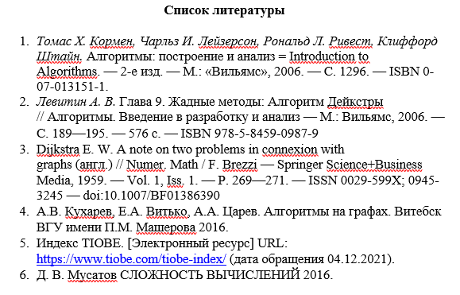

Slide 65
Приложения
1. Файл типа .jar в электронном виде
2. Электронная версия курсовой работы
3. Презентация курсовой работы
4. Файл с несколькими готовыми тестами по алгоритму Дейкстры.

Slide 66
Goodbye world!
Спасибо за внимание!

Slide 67
